Slide 1
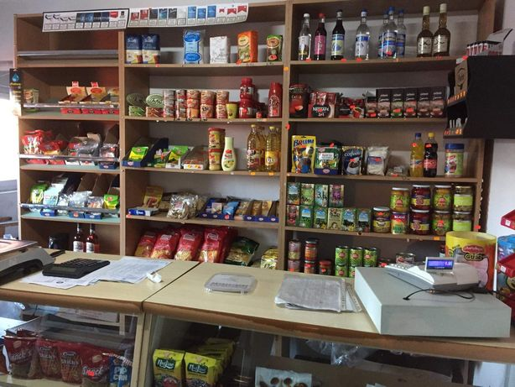
Domeniul de pregătire profesională: Comerț Calificarea: Comerciant-vânzător Modulul: Tehnici comerciale Titlul lecției: Echipamente de prezentare și vânzare-Mobilierul comercial
Profesor: Starețu Camelia Mariana
Școala: Colegiul Național Economic Andrei Bârseanu Brașov

Slide 2
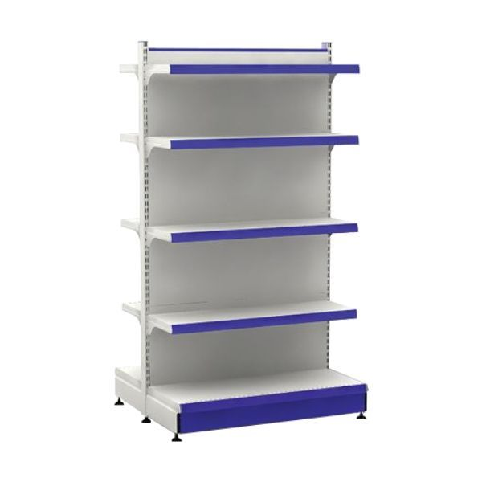
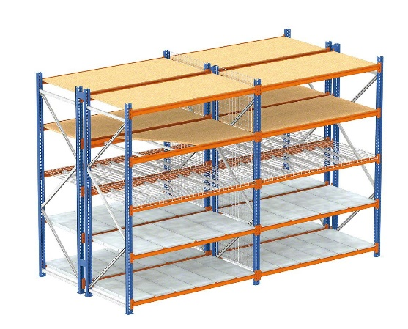
Mobilierul comercial
este format din ansamblul elementelor materiale utilizate pentru expunerea mărfurilor.
Mobilierul comercial se găsește în:
- Sala de vânzare;
- Depozit.
Mobilier comercial din sala de vânzare
Mobilier comercial din depozit

Slide 3
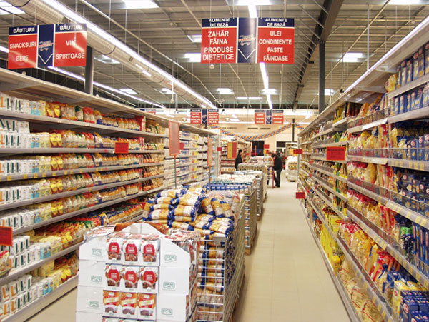
Clasificarea mobilierului comercial:
- Dispozitive de perete;
- Gondole;
- Containere;
- Ștendere: (suporți din bare metalice).

Slide 4
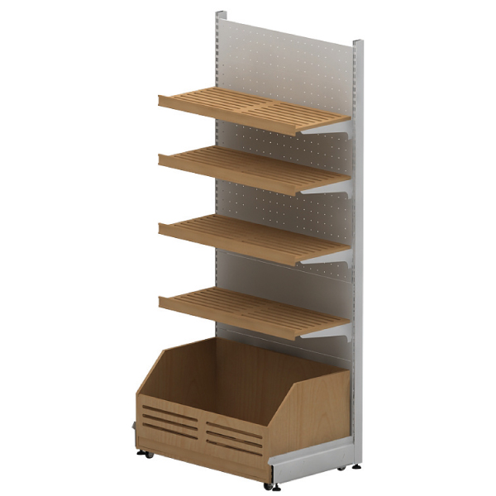
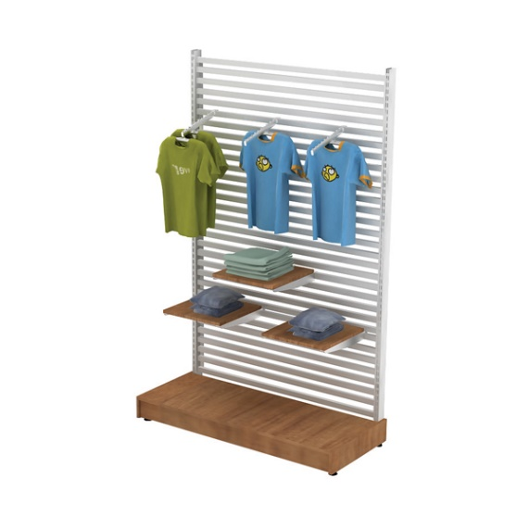
Dispozitive de perete: sunt poziționate pe/lângă pereții magazinului
1. Rafturi
Raft de perete produse alimentare/nealimentare
Raft de perete produse de patiserie
Raft de perete (de colț)
Raft de perete produse îmbrăcăminte

Slide 5
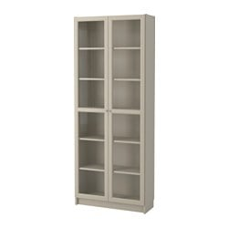
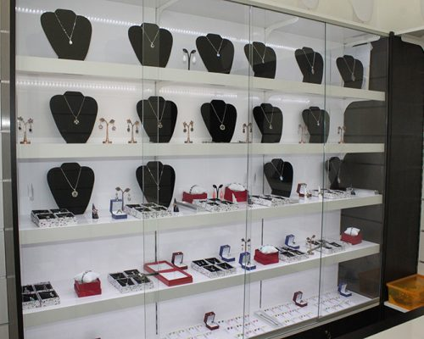
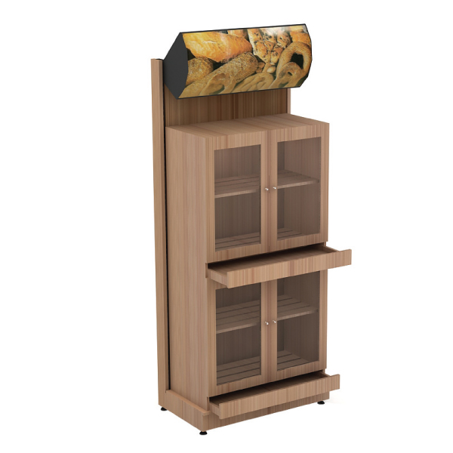
2. Dulapuri/vitrine – se folosesc pentru produsele neambalate sau pentru produsele scumpe
Vitrină de perete bijuterii
Dulap/vitrină de perete
Dulap/vitrină perete, produse panificație

Slide 6
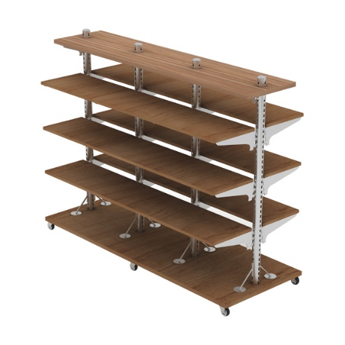
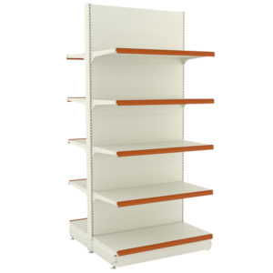
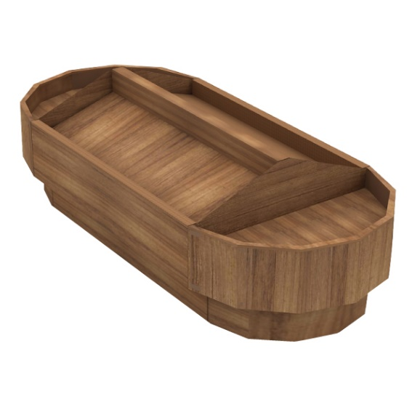
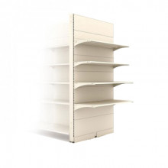
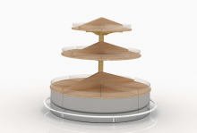
Gondole: sunt poziționate în mijlocul magazinului.
Gondolă/Insulă legume-fructe
Gondole/Rafturi de mijloc produse alimentare/nealimentare
Gondolă patiserie
Raft capăt

Slide 7
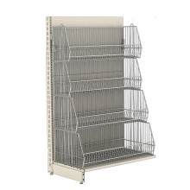
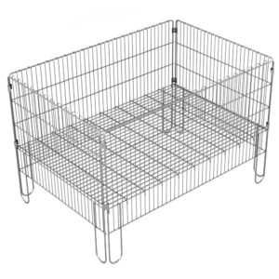
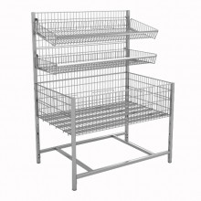
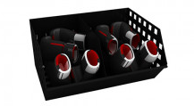
Containere: se folosesc pentru promoții și produse de dimensiuni mici.
Coș
Stelaj cu coșuri
Coș pentru accesorii sportive
Coș suprastructurat

Slide 8
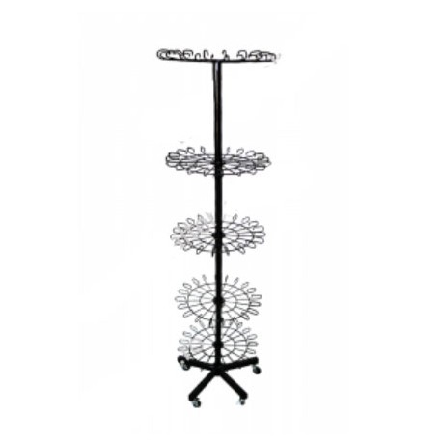
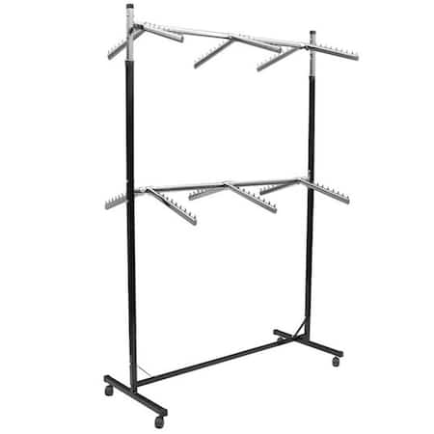
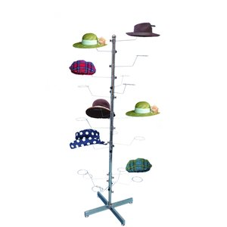
Ștendere: se folosesc pentru expunerea produselor de îmbrăcăminte.
Ștender pentru umerașe
Ștender pentru accesorii
Ștender pentru pălării

Slide 9
SARCINĂ DE LUCRU
Rezolvați rebusul accesând link-ul de mai jos:
https://learningapps.org/display?v=p30tnvrdn20
Timp de lucru 5 minute

Slide 11
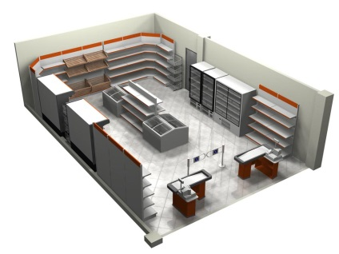
Temă pentru acasă: Identificați mobilierul din magazinul prezentat în imagine.

